Slide 1
Создание 2d игры на Unity
Разработчики:
MC Tixon, DJ Dubok, Ilch (потенциальные 15k mmr)

Slide 2
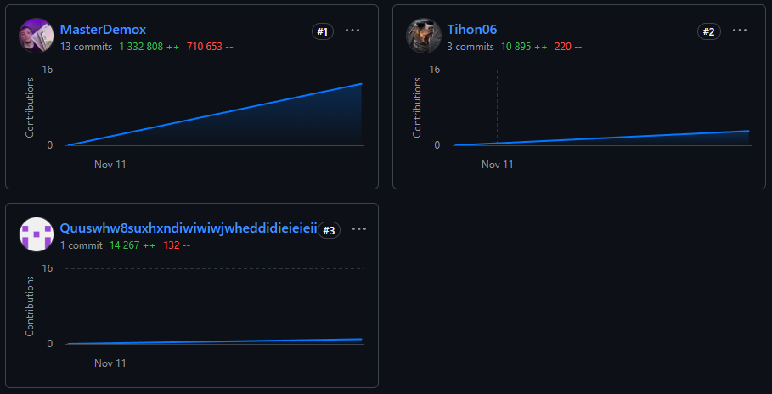
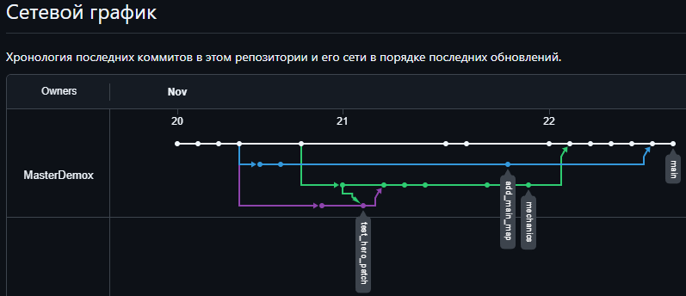
Как мы разрабатывали игру:

Slide 3
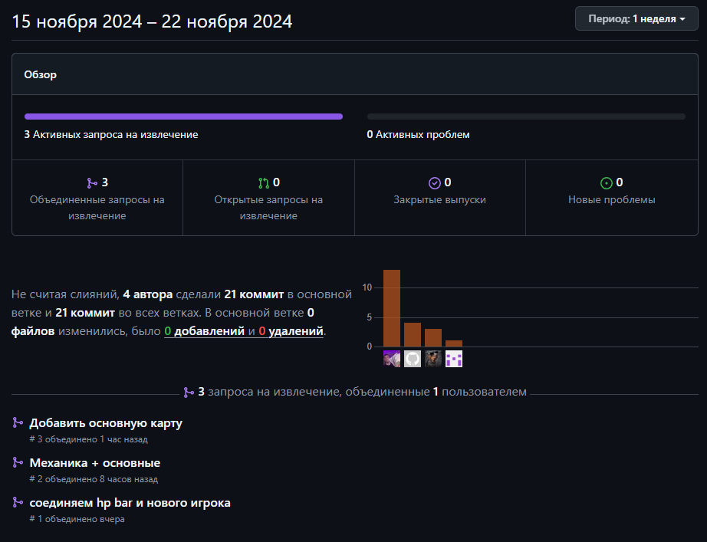
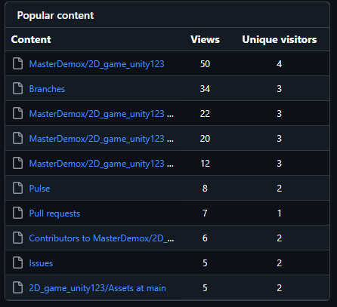

Slide 4
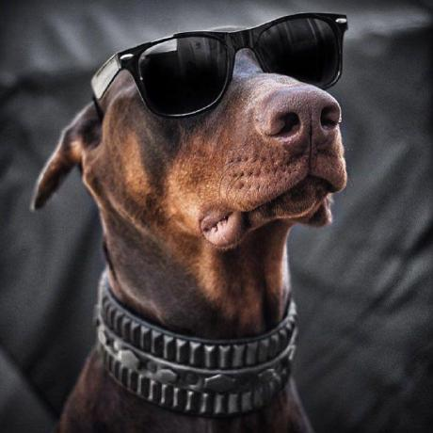

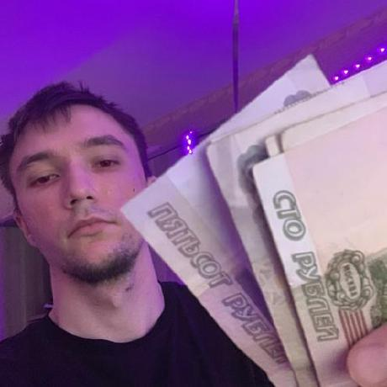
Начало работы
Распределение задач:
DJ Dubok – Создание интерфейса HP игрока(HpBar), счётчика убийств, визуал и анимация врагов.
Ilch – Создание игрока и анимации для него, скриптов для убийства врагов, а также для дамага игрока и скрипты для меча.
MC Tihon – Создание основной карты, начальных скриптов, базы данных, фикс багов и поддержка разработчиков на всём пути создания игры.

Slide 5
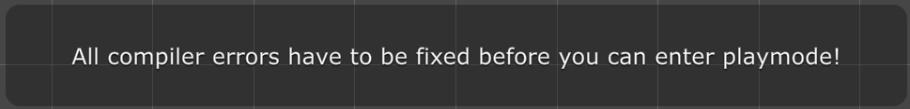
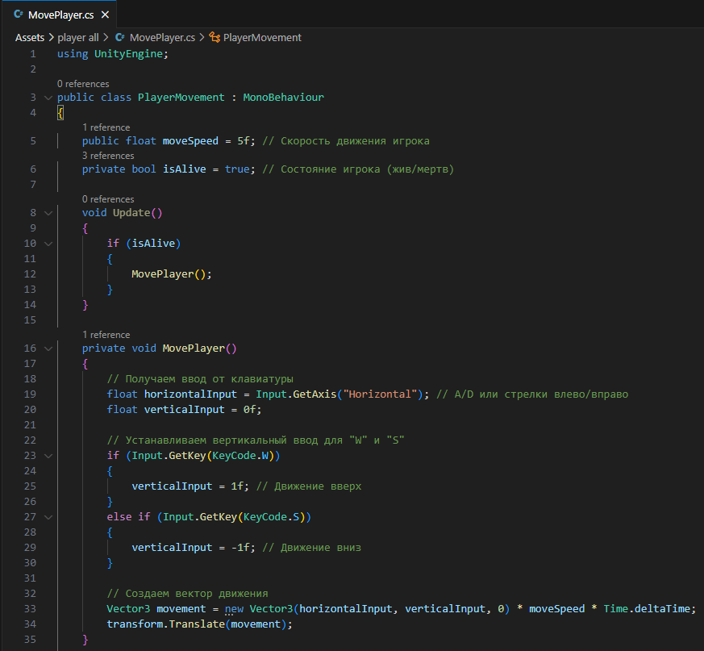
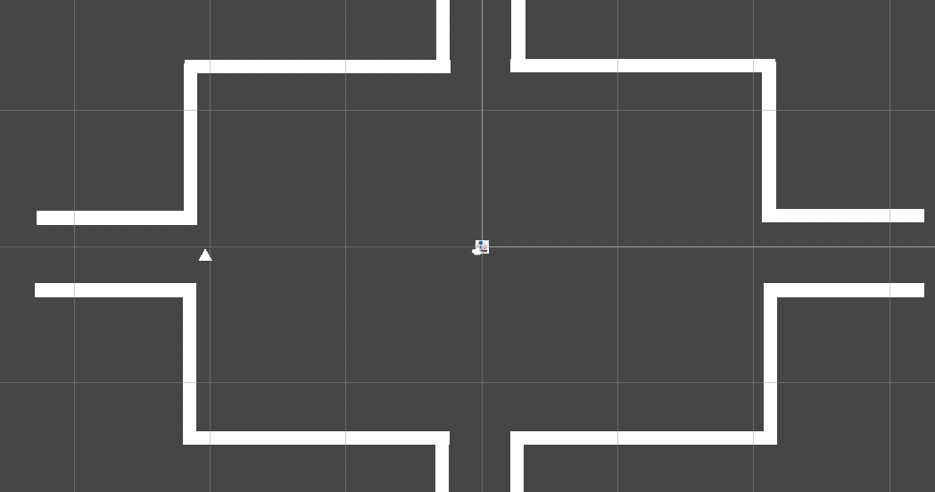
Первые 3 дня
Установили все необходимые средства для разработки игры, создание тестовой карты, персонажа вместе с врагом и базовыми скриптами на движения

Slide 6
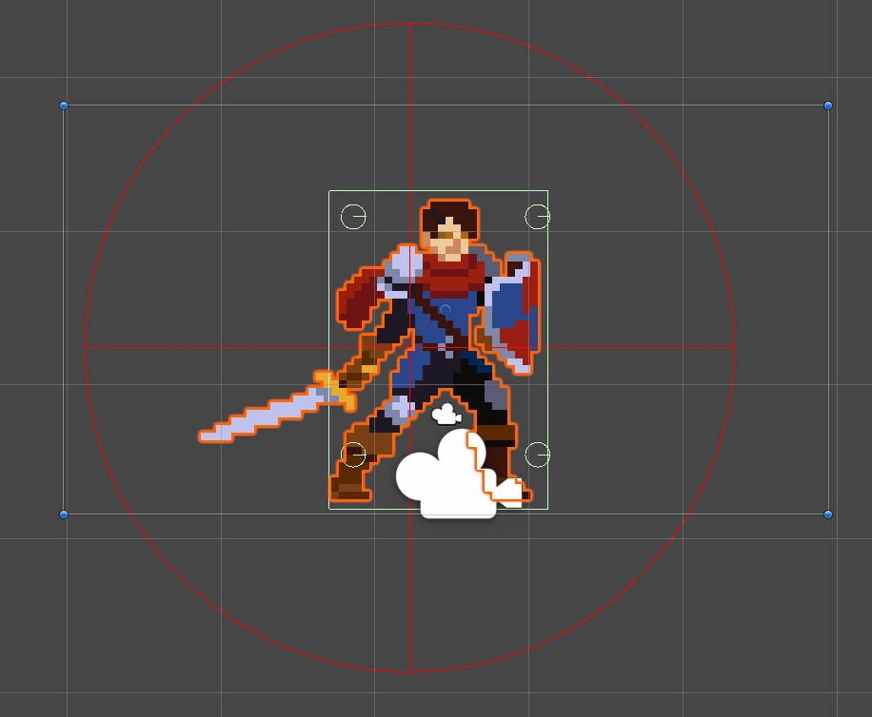
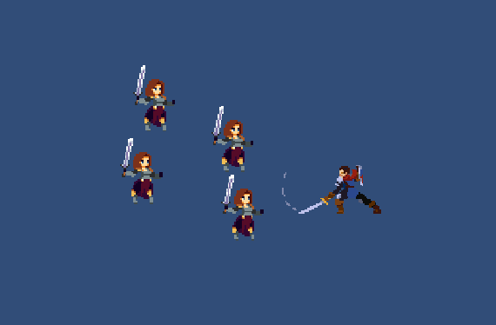
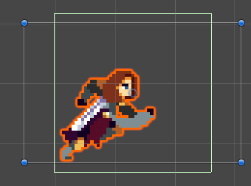
4 день
Создание визуала персонажа и врагов с анимациями, создание HP бара игрока, прописание скриптов на атаку и убийство врагов и смерть игрока

Slide 7
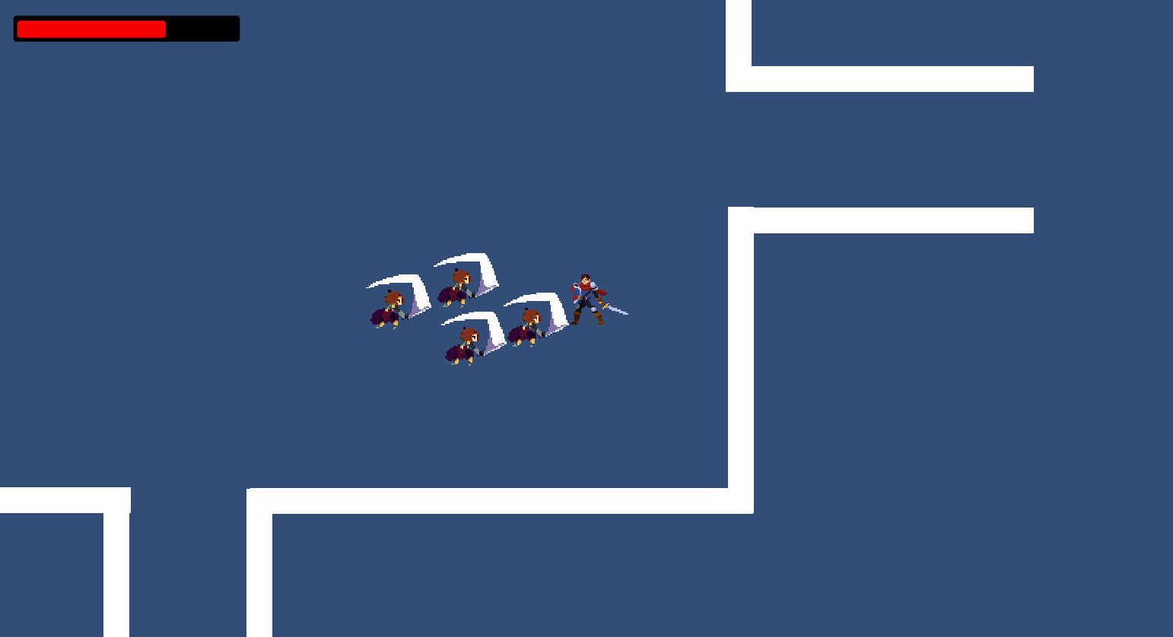
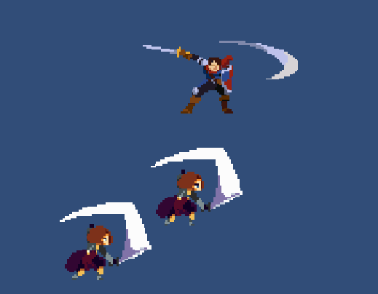


Slide 8
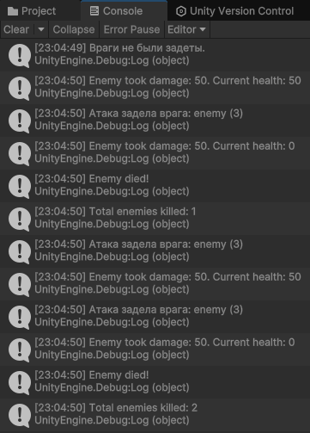
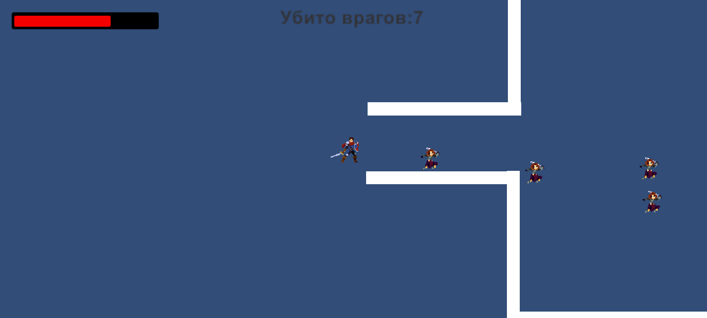
5 день
Создание финальной карты, добавление счётчика убийств, создание базы данных объединение всех веток в main и исправление всех багов и конфликтов

Slide 9
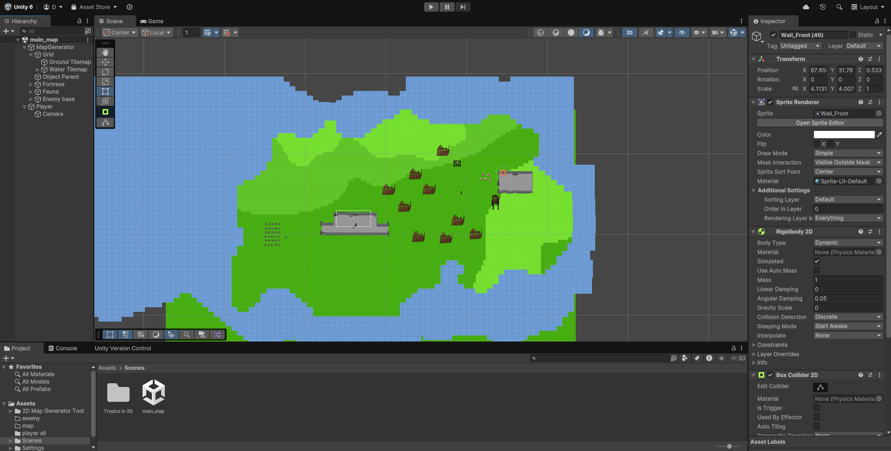

Slide 10
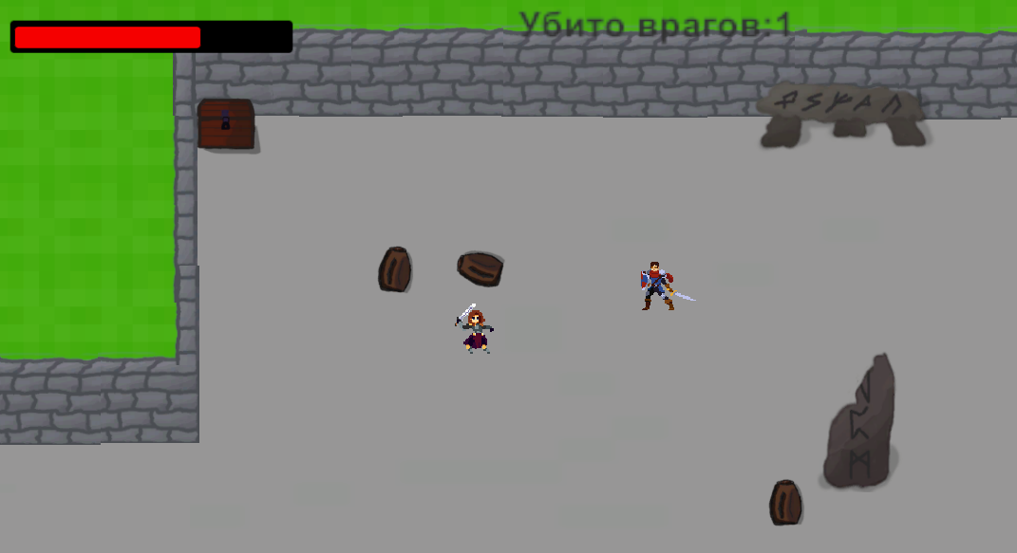
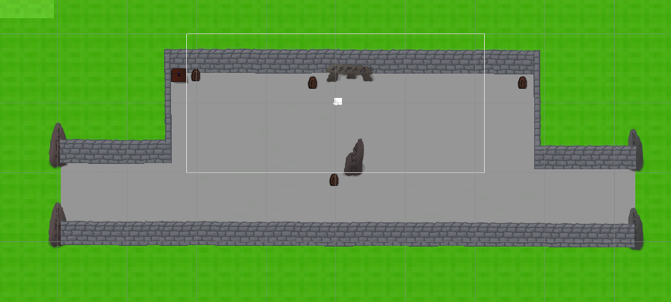

Slide 11
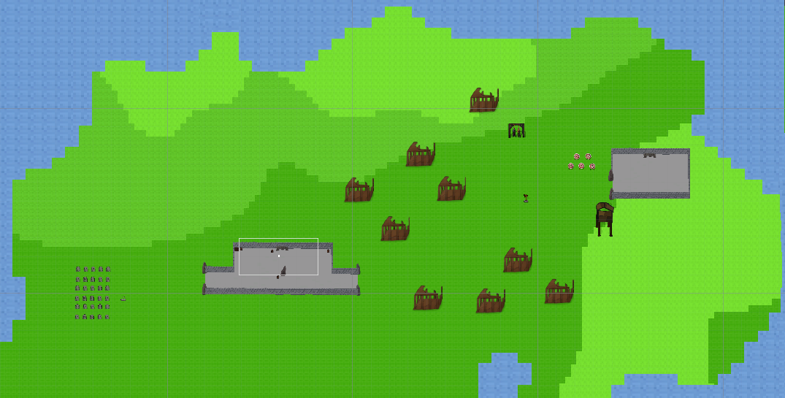

Slide 12
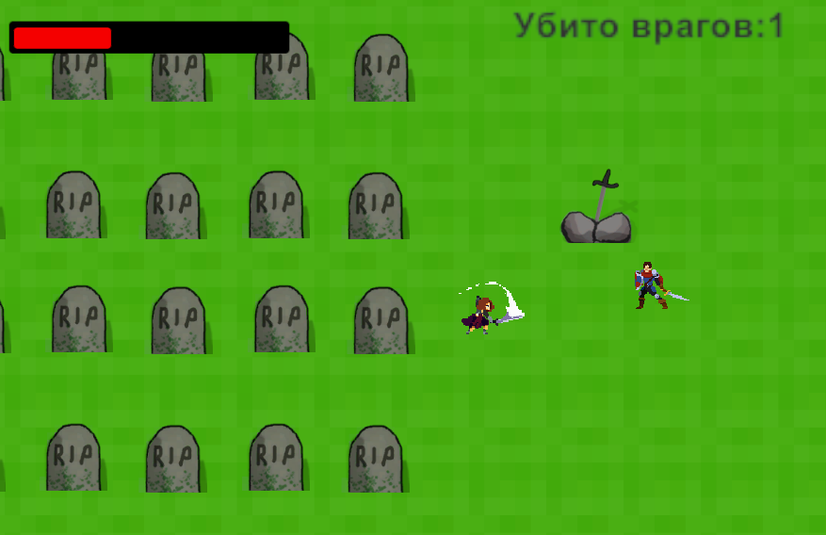
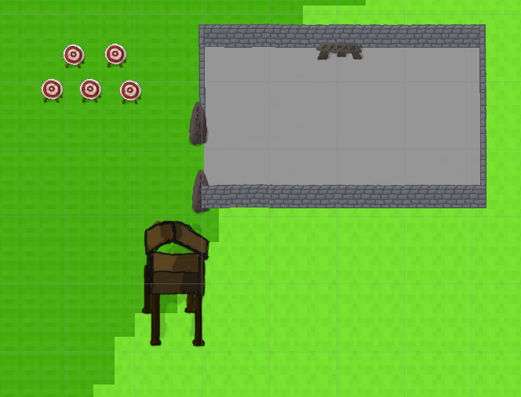
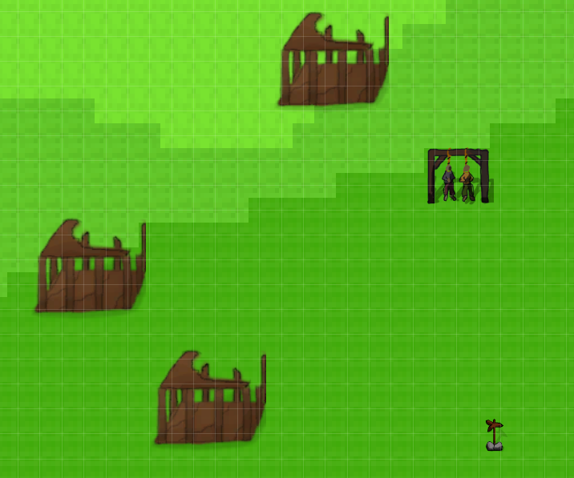

Slide 13


